Slide 1
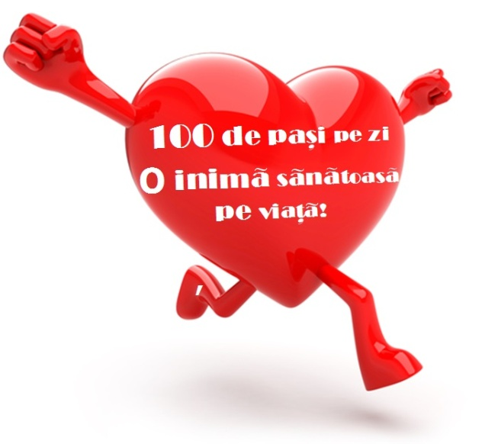
29 septembrie Ziua Mondială a Inimii
Universitatea de Stat de Medicină și Farmacie
”Nicolae Testemițanu” din Republica Moldova
O inimă sănătoasă pe viață!
Vino la Marșul pentru Inimă - luni, ora 15:00, în fața Blocului didactic central.

Slide 2
O inimă sănătoasă pe viață!
Universitatea de Stat de Medicină și Farmacie
”Nicolae Testemițanu” din Republica Moldova
Bolile cardiovasculare, inclusiv patologia cardiacă și ictusul, iau prematur multe vieți.
Acestea afectează atât bărbați, femei, cât și copii.
În Republica Moldova, cele mai multe decese (58,1%) au drept cauză bolile aparatului circulator.
Vino la Marșul pentru Inimă - luni, ora 15:00, în fața Blocului didactic central.

Slide 3
O inimă sănătoasă pe viață!
Universitatea de Stat de Medicină și Farmacie
”Nicolae Testemițanu” din Republica Moldova
Știai că poți preveni bolile de inimă
prin 3 acțiuni simple?
Adoptarea unui stil de viață activ
Alimentație sănătoasă
Abandonarea fumatului
Vino la Marșul pentru Inimă - luni, ora 15:00, în fața Blocului didactic central.

Slide 4
Fii activ!
Universitatea de Stat de Medicină și Farmacie
”Nicolae Testemițanu” din Republica Moldova
Fă mișcare cel puțin 30 de minute în fiecare zi!
Optează pentru bicicletă când mergi la ore sau la serviciu!
Renunță la ascensor și mergi pe scări!
Ocupă-te de treburile casnice!
Fă primblări în aer liber!
Vino la Marșul pentru Inimă
organizat în 29 septembrie 2014.
Vino la Marșul pentru Inimă - luni, ora 15:00, în fața Blocului didactic central.

Slide 5
Alimentează-te sănătos
Universitatea de Stat de Medicină și Farmacie
”Nicolae Testemițanu” din Republica Moldova
Consumă minim 5 porții de fructe și legume pe zi.
Limitează consumul de sare și zahăr.
Evită consumul de grăsimi.
Încearcă să reduci consumul de
alimente nesănătoase.
Vino la Marșul pentru Inimă - luni, ora 15:00, în fața Blocului didactic central.

Slide 6
Spune ”Nu” fumatului!
Universitatea de Stat de Medicină și Farmacie
”Nicolae Testemițanu” din Republica Moldova
Lasă fumatul!
Evită spațiile unde se fumează.
Cca 600 000 de persoane nefumătoare, inclusiv copii, decedează anual din cauza fumatului pasiv.
Vino la Marșul pentru Inimă - luni, ora 15:00, în fața Blocului didactic central.

Slide 7
Inima în cifre
Universitatea de Stat de Medicină și Farmacie
”Nicolae Testemițanu” din Republica Moldova
În repaus, inima unui om bate de 72 de ori pe minut și pompează peste 20 de litri de sânge la fiecare 5 minute.
Orice inimă bate în medie de 100 000 de ori pe zi.
Mai mult de 1 kg pierdut din greutate pe săptămână poate afecta funcțiile inimii.
154 500 de km ar cuprinde întregul sistem al vaselor de sânge (artere, vene și capilare), care asigură circulația sângelui pentru inimă. Este suficient pentru a merge de două ori în jurul Pământului.
Vino la Marșul pentru Inimă - luni, ora 15:00, în fața Blocului didactic central.

